Slide 1
걸어서 세계 속으로!
세계의 여러
대륙과 대양
알아보기

Slide 2
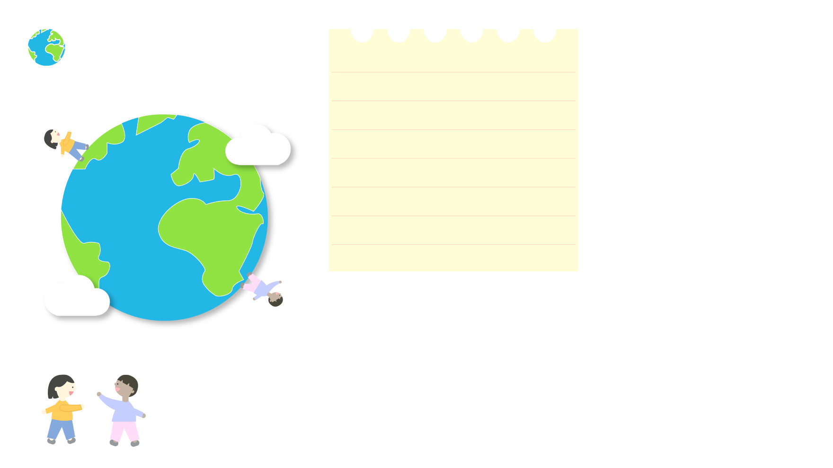
동기유발
아래 그림을 보고
어떤 것을 주제로 공부를
하게 될지 예상해 봅시다.

Slide 3
학습 문제
세계 여러 대륙과 대양의
위치와 범위를 설명해 봅시다.

Slide 4
활동 순서
활동 1
활동 2
활동 3
대륙의
위치와 범위를
탐구해보자!
대양의
위치와 범위를
탐구해보자!
대륙과 대양을
살펴보자!

Slide 5
활동1
대륙과 대양을 살펴보자!

Slide 6
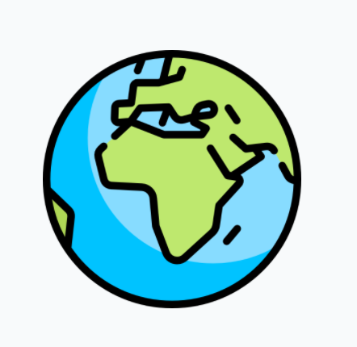
대륙과 대양을 살펴보자!
지구는 무엇과 무엇으로
이루어져 있을까요?

Slide 7
대륙과 대양을 살펴보자!
육지
30%
대륙
대양
70%
바다

Slide 8
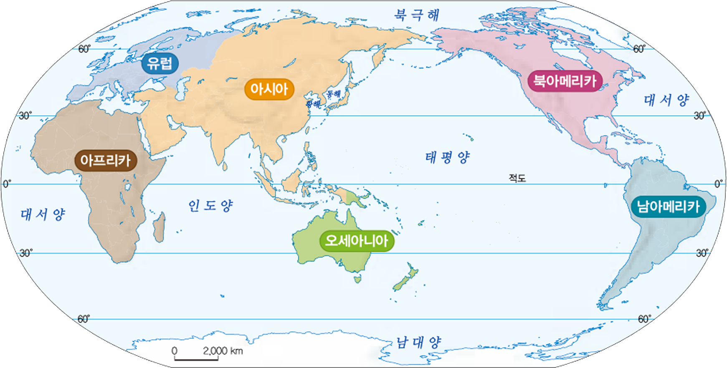
대륙과 대양을 살펴보자!

Slide 9
대양의 종류 알아보기
북극해
대서양
태평양
인도양
대서양
5대양
남대양

Slide 10
대륙의 종류 알아보기
유럽
북아메리카
아시아
남아메리카
아프리카
오세아니아
6대륙

Slide 11
활동2
*준비: 사회과 부도
대륙의 위치와 범위를 탐구해보자!

Slide 12
대륙의 위치와 범위를 살펴봅시다.

Slide 13
대륙의 위치와 범위를 살펴봅시다.
Q. 가장 큰 대륙은 어느 대륙일까요?
30%
A. 아시아가 가장 큽니다.

Slide 14
대륙의 위치와 범위를 살펴봅시다.
Q. 두 번째로 큰 대륙은 어디일까요?
A. 아시아 다음으로 아프리카가 큽니다.

Slide 15
대륙의 위치와 범위를 살펴봅시다.
Q. 가장 작은 대륙은 어디일까요?
A. 오세아니아가 가장 작습니다.

Slide 16
대륙의 위치와 범위를 살펴봅시다.
Q. 두 번째로 작은 대륙은 어디인가요?
A. 유럽은 두 번째로 작은 대륙입니다.

Slide 17
대륙의 위치와 범위를 살펴봅시다.
Q. 그린란드가 포함된 대륙은 어디인가요?
A. 북아메리카는 북쪽의 그린란드를 포함합니다.

Slide 18
대륙의 위치와 범위를 살펴봅시다.
Q. 남아메리카는 대부분 (북반구/남반구)에 속합니다.
A. 남반구

Slide 19
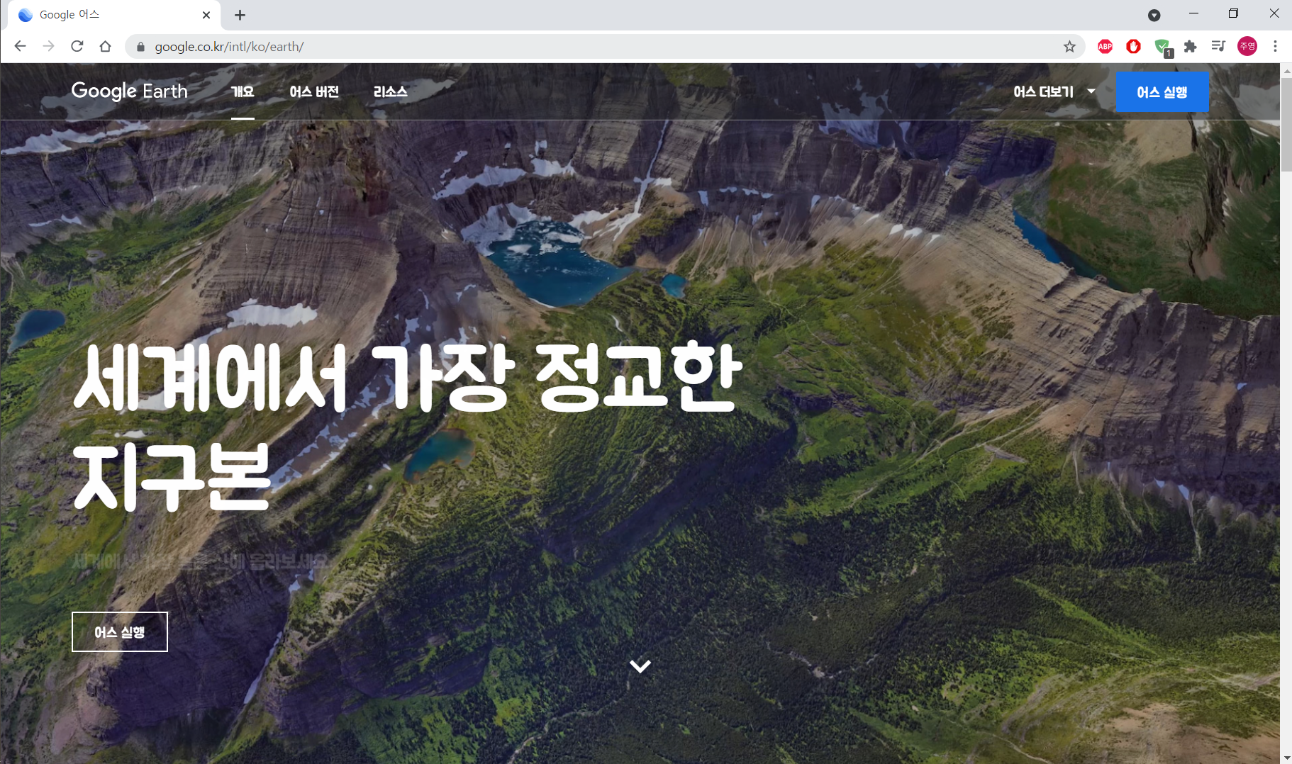
6대륙에 위치한 나라를 찾아봅시다.
1. 구글 어스에 접속합니다.

Slide 20
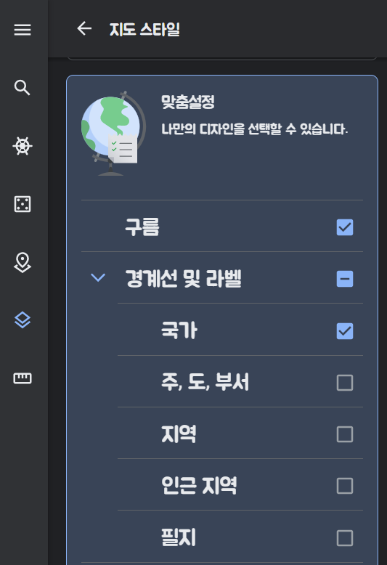
6대륙에 위치한 나라를 찾아봅시다.
2. 화면 왼쪽의 지도 스타일을
선택합니다.
3. 경계선 및 라벨 '국가'를
선택합니다.

Slide 21
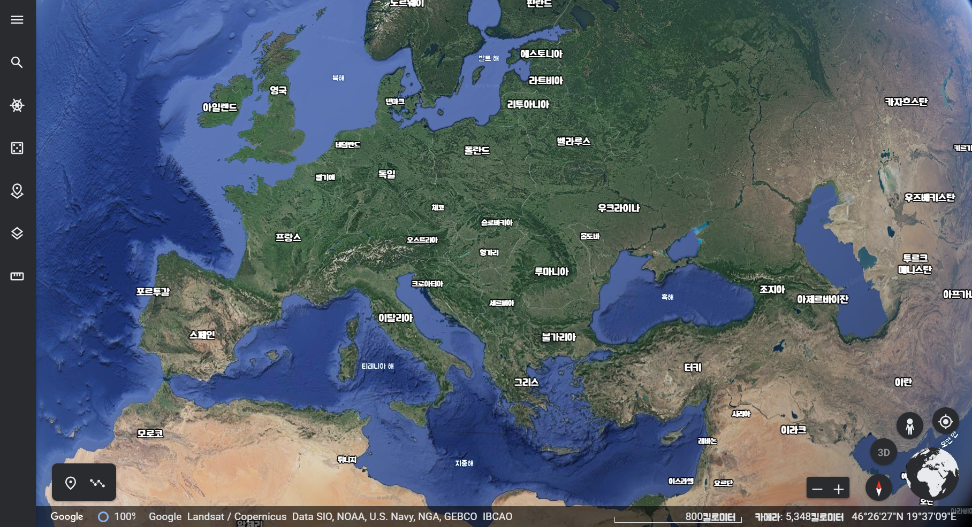
6대륙에 위치한 나라를 찾아봅시다.
4. 지구본을 돌리며 대륙별로 어떤 나라가 있는지 살펴봅니다.

Slide 22
활동3
*준비: 사회과 부도
대양의 위치와 범위를 탐구해보자!

Slide 23
대양의 위치와 범위를 살펴봅시다.
북극해
대서양
태평양
대서양
인도양
남대양

Slide 24
대양의 위치와 범위를 살펴봅시다.
Q. 가장 큰 바다는 어느 대양일까요?
북극해
대서양
태평양
대서양
인도양
남대양
A. 아시아와 아메리카 사이의 태평양이 가장 큽니다.

Slide 25
대양의 위치와 범위를 살펴봅시다.
Q. 남쪽에 있는 바다는 무엇이라고 하나요?
북극해
대서양
태평양
대서양
인도양
남대양
A. 남대양입니다.

Slide 26
대양의 위치와 범위를 살펴봅시다.
Q. 북극해는 어느 대륙에 인접해 있나요?
북극해
대서양
태평양
대서양
인도양
남대양
A. 아시아, 유럽, 북아메리카에 둘러싸여 있습니다.

Slide 27
대양의 위치와 범위를 살펴봅시다.
Q. 인도양은 어느 대륙에 인접해 있나요?
북극해
대서양
태평양
대서양
인도양
남대양
A. 아프리카, 남아시아, 오세아니아 등에 인접해 있습니다.

Slide 28
내용 정리하기
오늘 배운 내용을 친구에게 설명하며 정리해 봅시다.
지구에서 가장 큰 대륙은...

Slide 29
내용 정리하기
세계의 주요 대륙과 대양은
6개의 대륙과
5개의 대양으로 나뉩니다.
대륙과 대양은 크기와
위치가 각각 다르며,
서로 인접해 있습니다.

Slide 30
다음 시간에는...
세계의 대륙에 속한 여러 나라를 살펴보고,
탐구하고 싶은 나라를 선정해 보겠습니다.

